Slide 1
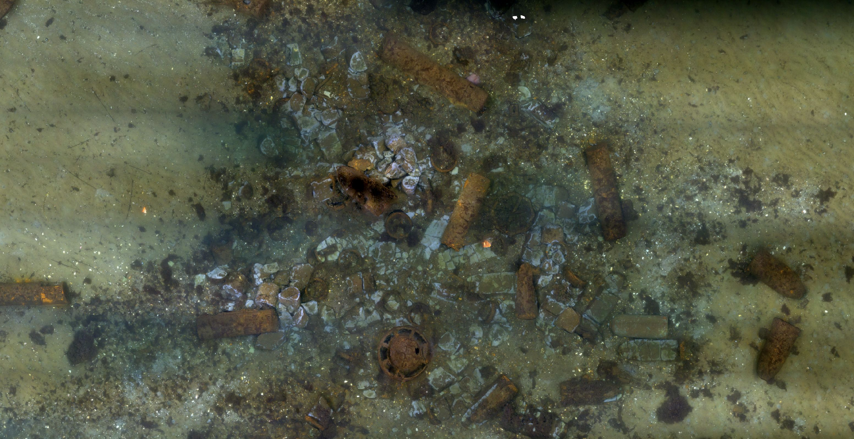
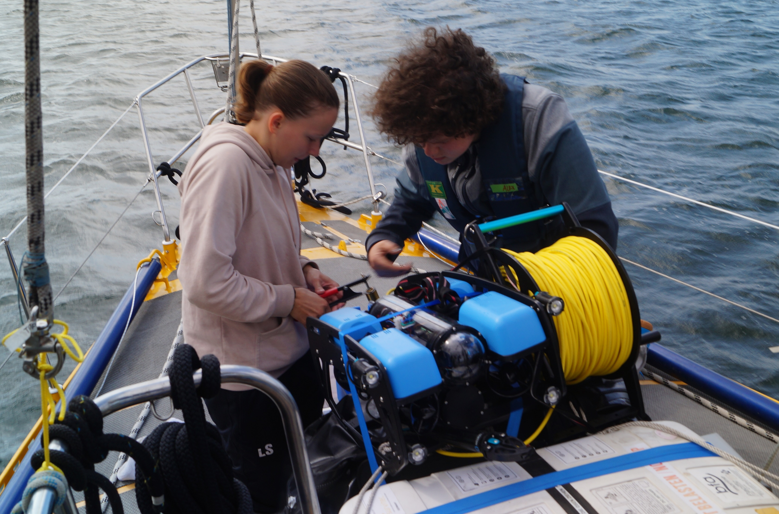
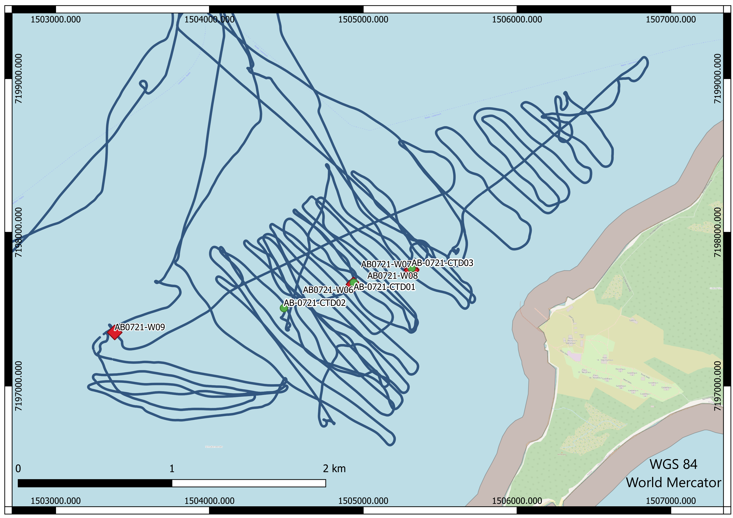
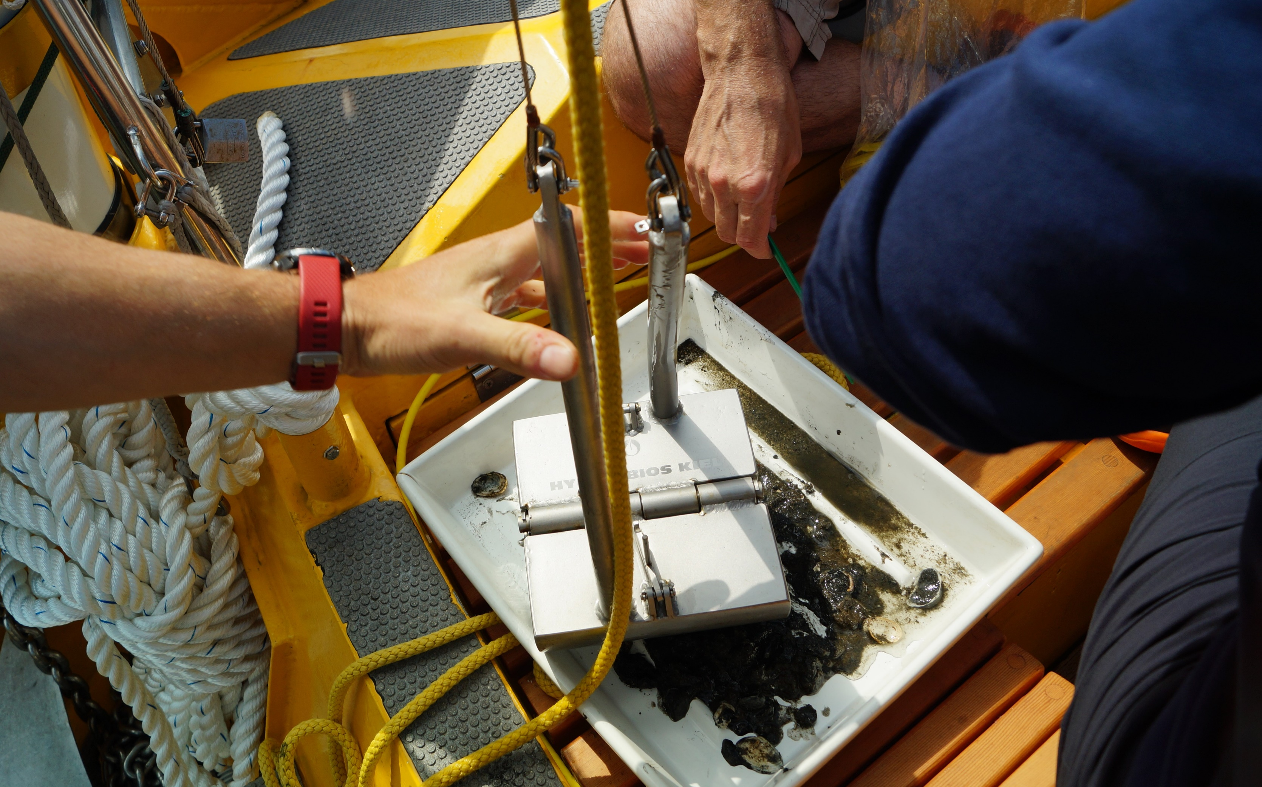
TNT in der See I
Forschung von Martin Eitel, Alex Komyakov, Luisa Sauerbray und Antonio Rehwinkel
Stand der Dinge
Munition liegt seit Jahrzehnten im Meer, während Kriegshandlungen als Blindgänger gesunken oder anschließend im Wasser entsorgt.
Obwohl diese Munition nicht von selbst explodiert, stellt sie doch durch ihre Zusammensetzung eine Gefahr dar.
Sprengstofftypische Abbauprodukte der Geschosse und Minen stehen im Verdacht krebserregend zu sein. Sich am Strand ablagerndes Phosphor ist kaum von Bernstein zu unterscheiden, entzündet sich jedoch bei Luftkontakt von selbst.
Das Mikro Makro Mint-Programm der Baden-Württemberg-Stiftung und der Meeres-wettbewerb der Deutschen Meeresstiftung ermöglichte es uns, vor Rügen Messungen vorzunehmen, um die konkrete Gefahr in der Nähe der Insel Vilm zu prüfen.
Vorgehensweise und Helfer
Bei beiden Aufgaben stand uns das Geomar Institut für Ozeanforschung Kiel zur Seite.
Mithilfe ihres Multibeams haben wir nach verdächtigen Gegenständen gesucht, um diese mit unserem ROV in Augenschein zu nehmen. Alles möglichst ohne nass zu werden.
Beispiel eines Munitionsfeldes in der Kieler Bucht
Forschungsfrage
Hintergrund sind historische Berichte, die das Sinken zweier Schuten nach dem Zweiten Weltkrieg in der Nähe des Naturschutzgebietes Vilm beschreiben. Beide sollen mit Granaten und Bomben beladen gewesen sein.
Ziel der Forschung war es, die mutmaßliche Unglücksstelle zu kartieren und die Schadstoffwerte zu messen.
ROV vor der Wasserung
Wasser- und Sedimentproben wurden regelmäßig im gesamten Untersuchungsgebiet genommen, hierbei kam unser ROV mit einer Entnahme-Schaufel, eine Wasserentnahme-Röhre und eine Multiparametersonde zum Einsatz.
Die Wasserproben wurden anschließend in einem Ionenaustauschchromatographen auf sprengstofftypische Verbindungen (STVs) untersucht.
Sedimentprobenentnahme
GPS-Track der Kartierungsfahrt mit Probenentnahmen

Slide 2
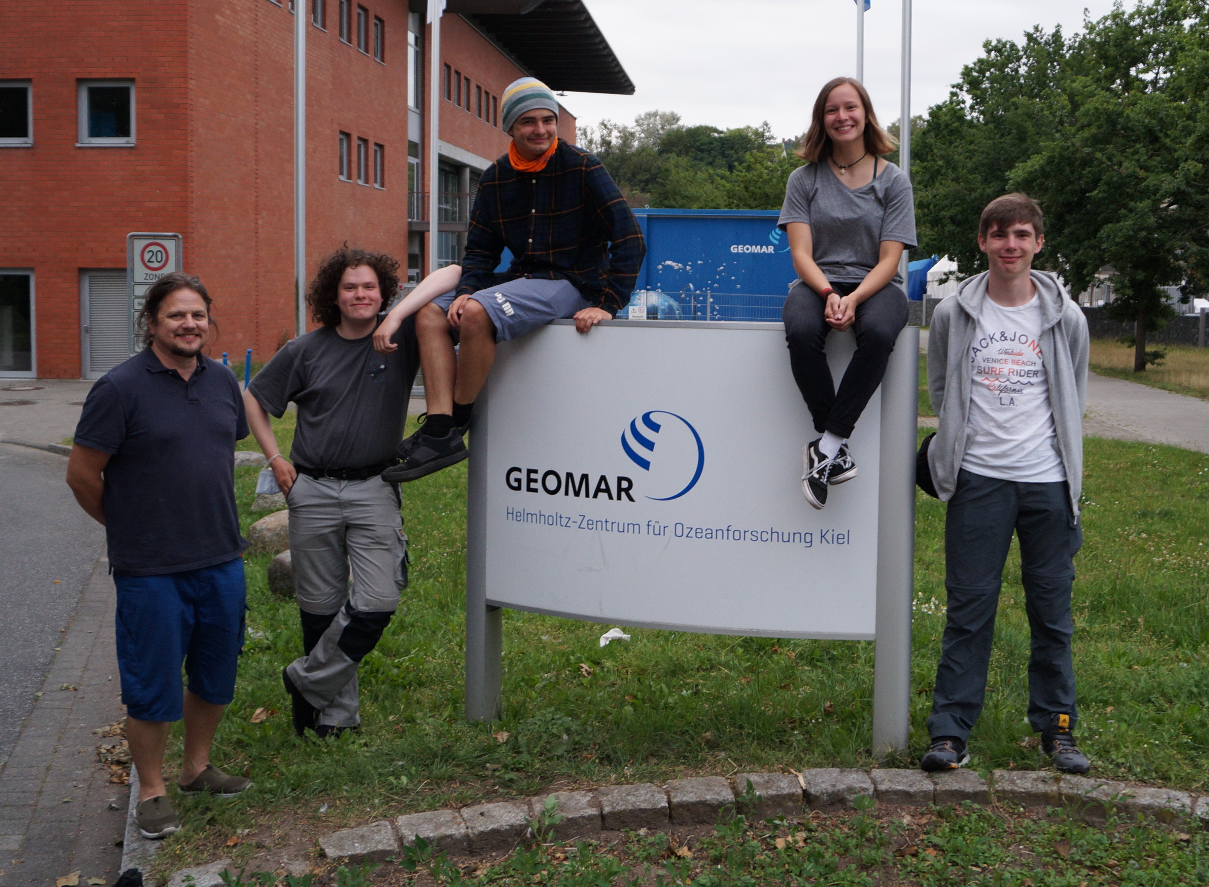
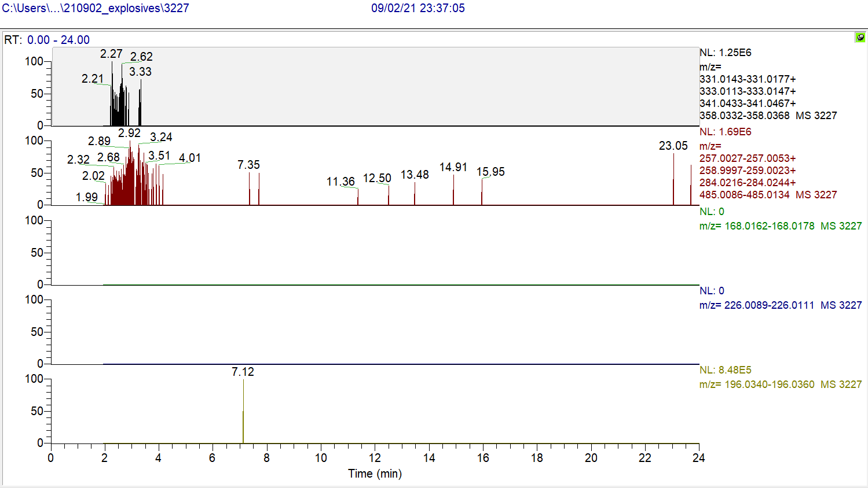
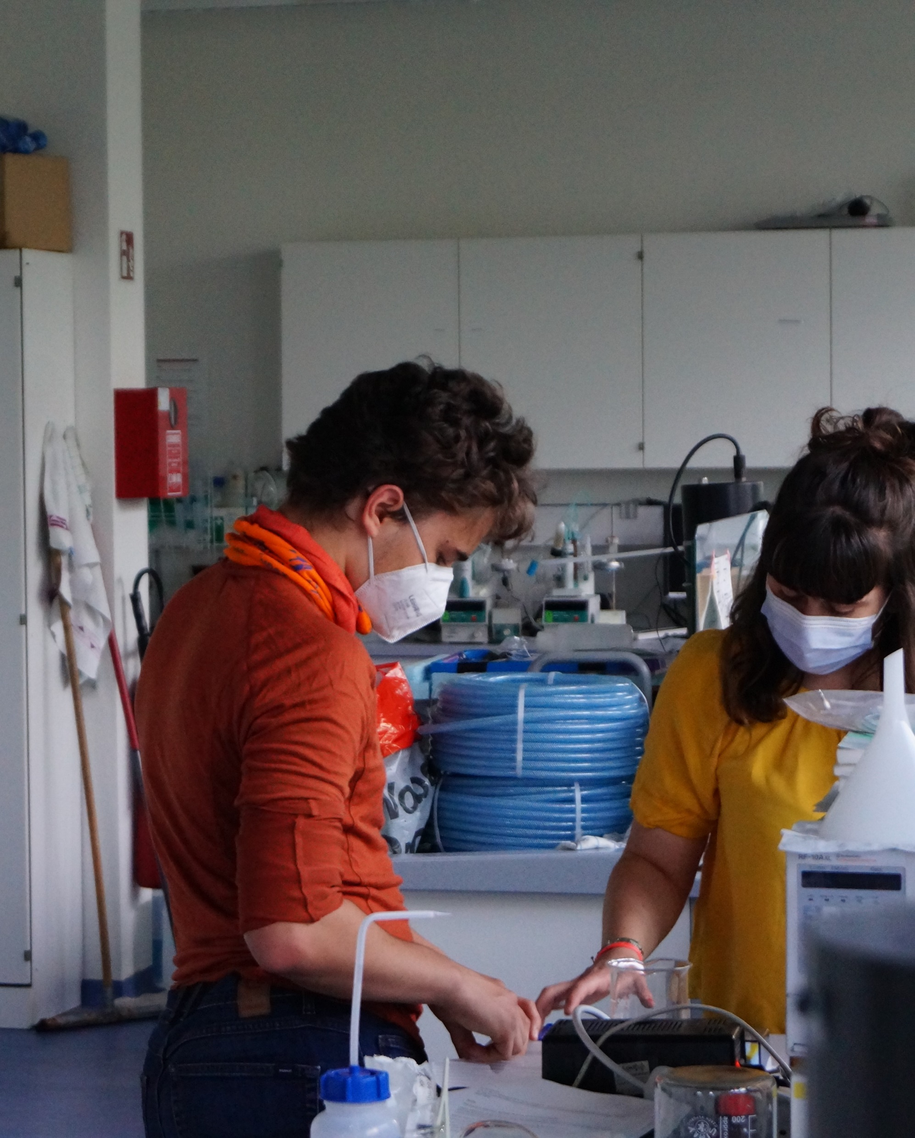
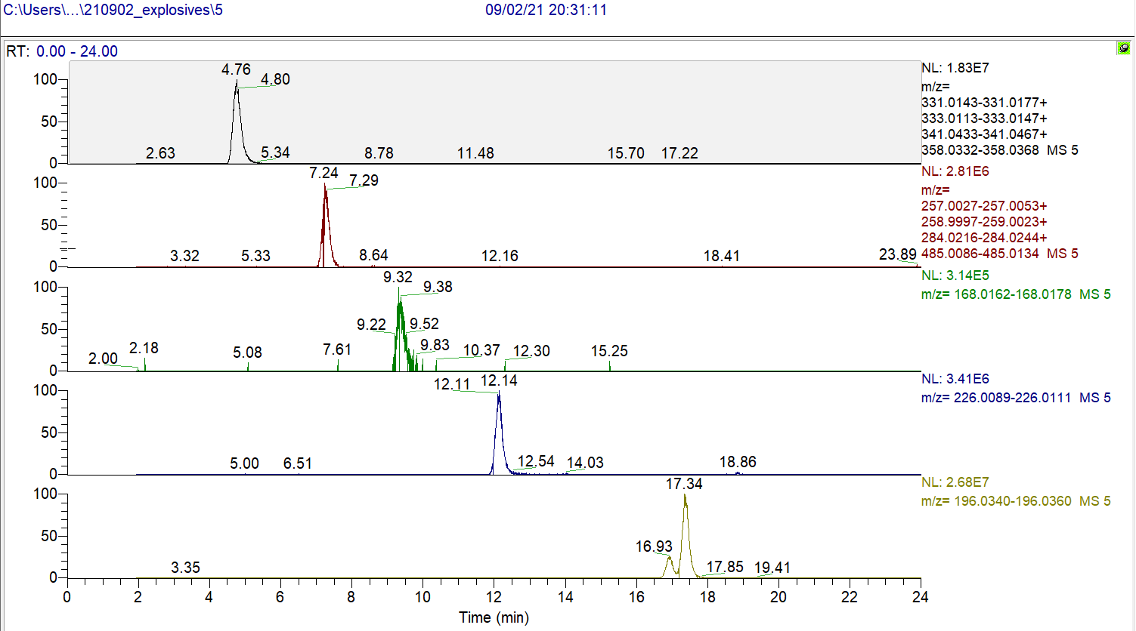
TNT in der See II
Ein Forschungsprojekt von Martin Eitel, Alex Komyakov, Luisa Sauerbrey und Antonio Rehwinkel
Ergebnisse
In den entnommenen Proben konnten keine sprengstofftypischen Verbindunden nachgewiesen warden. Auch zeigten sich während der Kartierung keine Fragmente der Schuten oder Munition.
Ausblick
Die Ergebnisse zeigen, dass vor der südöstlichen Küste Rügens, vermutlich kein akuter Handlungsbedarf besteht, verklappte Munitionsreste bergen zu müssen, auch mit angeschwemmten Phosphorrückständen ist in unmittelbarer Nähe nicht zu rechnen. Das bedeutet aber nicht, dass an der deutschen Ostseeküste insgesamt Entwarnung gegeben werden könnte, insbesondere in der Nähe ehemaliger und aktueller Marinestützpunkte ist mit starker Umweltbelastung durch die vor sich hin rostende Munition zu rechnen und ein Konzept zur Bergung und Entsorgung der Altlastung dringend geboten.
Von re. nach li: Antonio Rehwinkel, Luisa Sauerbrey, Martin Eitel, Alexander Komyakov und Marek Czernohous (Betreuer)
Unsere Daten. kein Ausschlag für STVs
Diskussion der Ergebnisse
Dass keine STVs nachgewiesen werden konnten, ist eine gute Nachricht für die Wasserqualität rund um Rügen, auch wenn das Ergebnis für uns etwas überraschend war. Entweder wurde alle Fragmente des Unglücks wieder geborgen, oder die von uns aus den Wasserproben gefilterte Biomasse hat die Stoffe vollständig aufgenommen. Das Resultat der Analyse unserer Sedimentproben und ein weiteres Forschungsprojekt, welches die Pflanzen in den Fokus nimmt, könnte hier Aufschluss geben.
Erwartetes Ionen-Chromatografie-Resultat in der Nähe von Munitionshalden
Vorbereitung der Wasserproben für die Ionenchromatografie

